Slide 1




Superstore Sales Analysis
A comprehensive analysis of superstore sales data, providing actionable insights and strategic recommendations.
Team Members:
Ahmed Abdalsalam
Eslam Saif
Shimaa Saleh
Khloud Ashraf
Notes:
مرحبًا بكم جميعًا، اليوم سنستعرض معًا تحليل مبيعات متجر السوبر ستور، والذي يهدف إلى استخراج رؤى مهمة لمساعدة الإدارة على اتخاذ قرارات استراتيجية مبنية على البيانات.

Slide 2
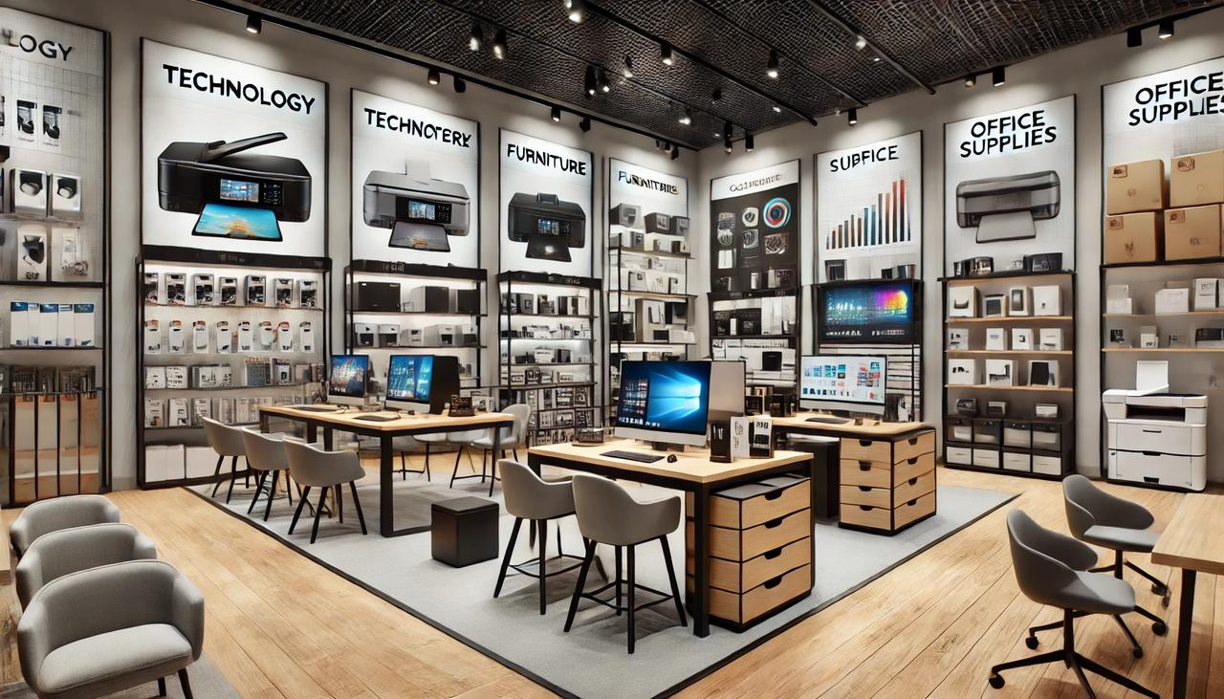





Project Overview
Sales
Customers
Shipping
Product
Analyzing sales trends and performance.
Understanding customer behavior and segmentation.
Optimizing shipping logistics and efficiency.
Evaluating product performance and profitability.
Ahmed Abdalsalam
Khloud Ashraf
Eslam Saif
Shimaa Saleh
Notes:
المشروع يتناول تحليل بيانات المبيعات لمتجر سوبر ستور بهدف استخراج رؤى استراتيجية وتحسين الأداء في أربعة مجالات رئيسية:
المبيعات: تحليل الاتجاهات العامة ونمو المبيعات. وأقدمها لحضراتكم أحمد عبدالسلام
العملاء: فهم سلوك العملاء وتقسيمهم. ويقدمها الزميلة خلود اشرف
الشحن: تحسين كفاءة عمليات الشحن. ويقدمها الزميل اسلام سيف
المنتجات: تقييم أداء المنتجات وربحيتها. ويقدمها الزميلة شيماء صالح

Slide 3
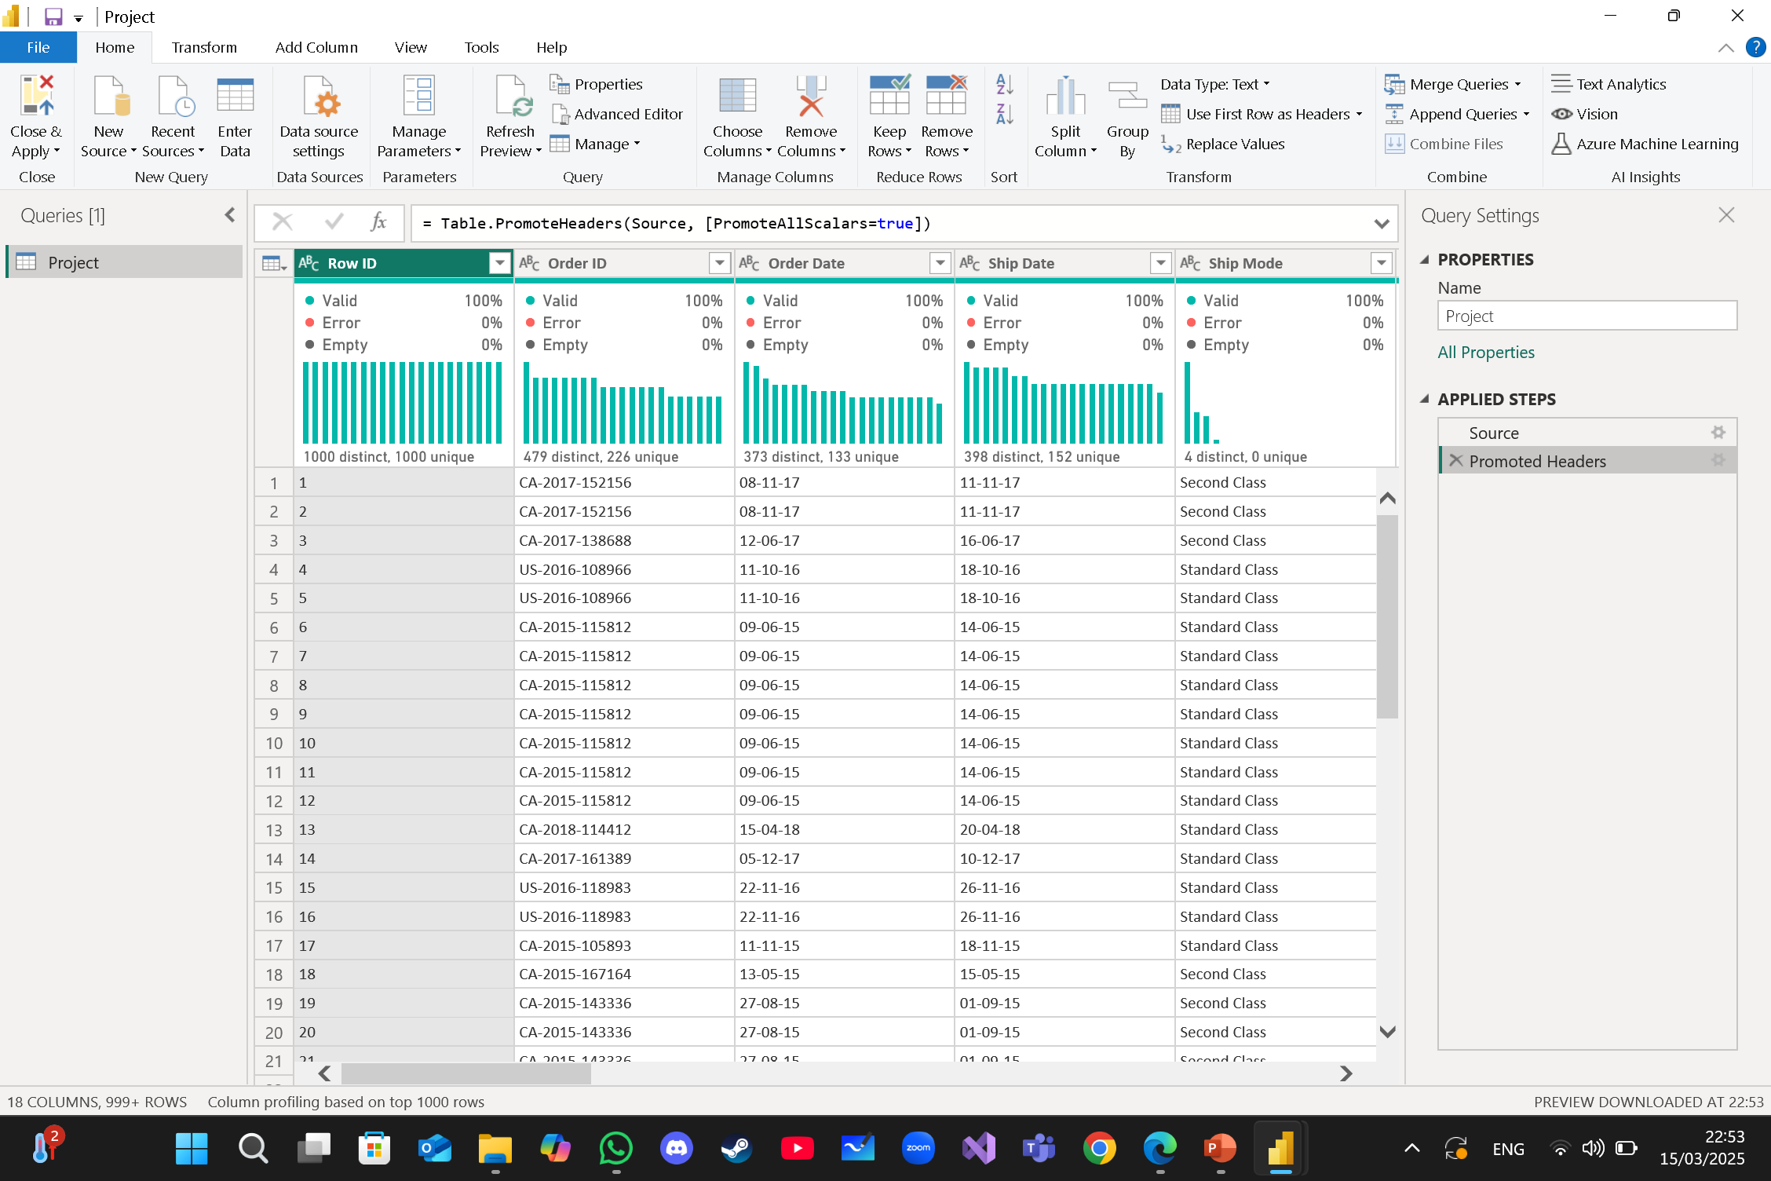
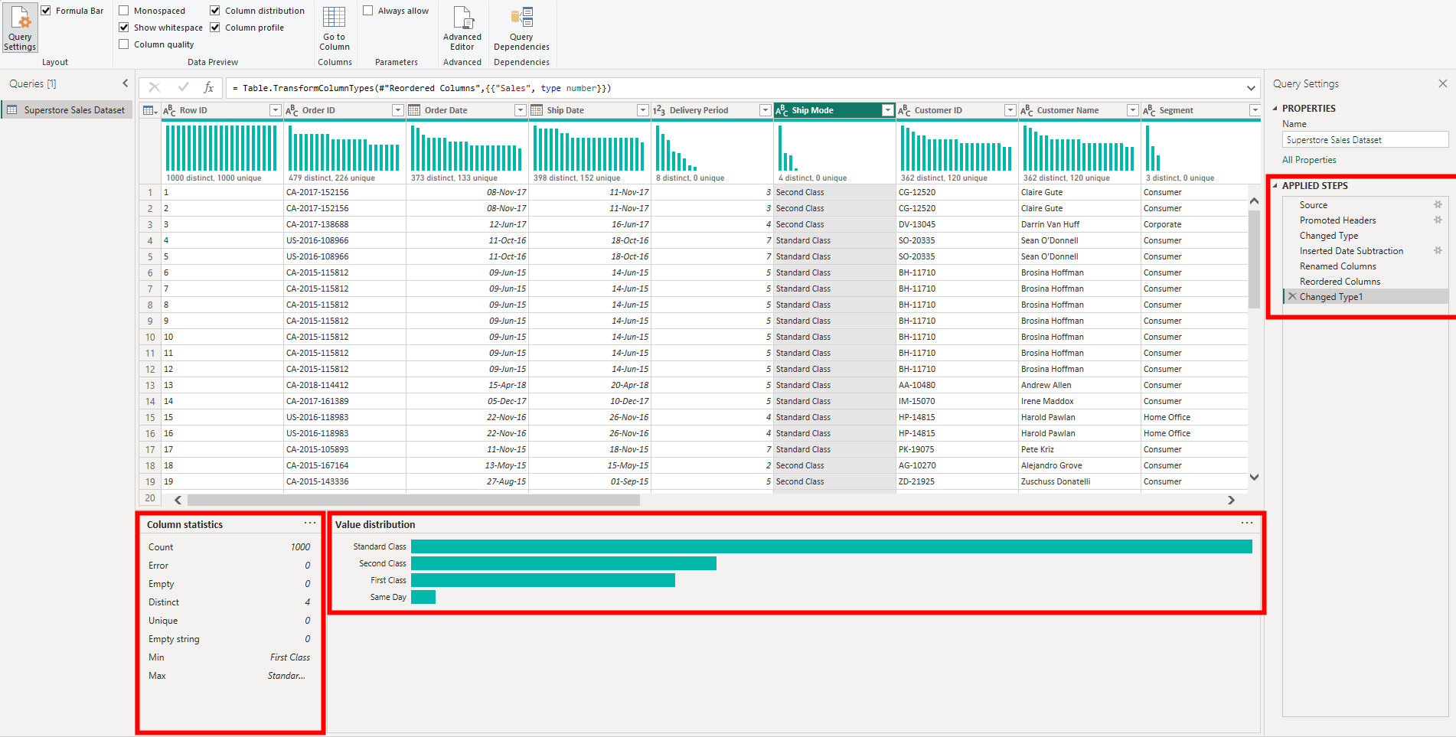
Data Preview & Cleaning
Before
Minimal Cleaning & Power Query
The Source file was in CSV Format.
Data was well-structured, requiring only minor adjustments.
Checked for missing values, duplicates.
Ensured proper formatting and data types.
Creating table for Date to enhance reporting.
Optimizing calculations for better performance and insights using DAX for (SUMMARIZE, Filter, Sum,….. etc)
Designed interactive dashboards for deeper insights.
Used various visualizations (bar charts, Map, etc.) to enhance data storytelling.
After
Notes:
بدأنا بعملية تنظيف البيانات باستخدام Power Query، حيث توضح الاختلاف بين البيانات قبل وبعد التنظيف.
تحسين جودة البيانات:
التأكد من عدم وجود بيانات مكررة أو مفقودة.
تصحيح التنسيقات الخاطئة مثل التواريخ والنصوص.
داكس:
تم عمل مجموعة من الداكس لتوضيح اهم النقاط والأرقام الخاصة بالداتا

Slide 4
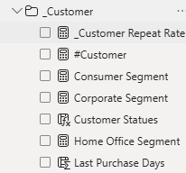
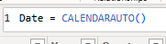
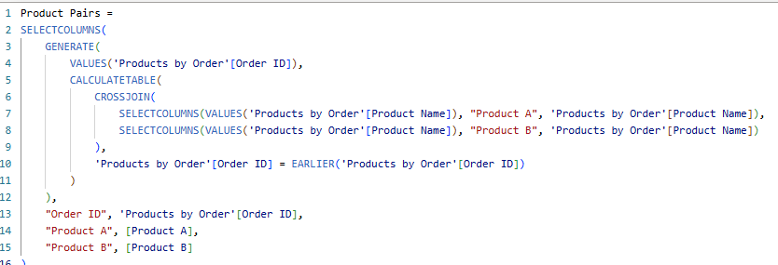
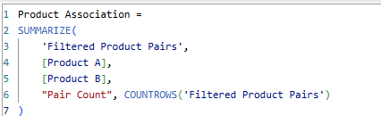
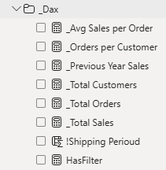
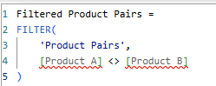
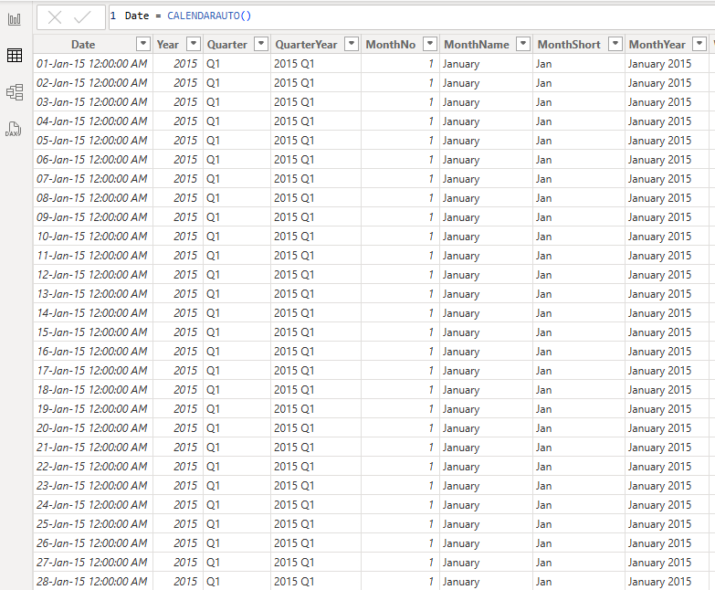
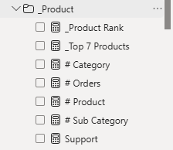
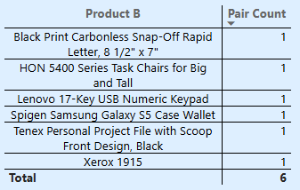
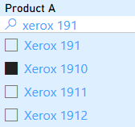
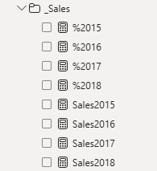
Some of Da (Table, Columns, Measures)
Notes:
بدأنا بعملية تنظيف البيانات باستخدام Power Query، حيث توضح الاختلاف بين البيانات قبل وبعد التنظيف.
تحسين جودة البيانات:
التأكد من عدم وجود بيانات مكررة أو مفقودة.
تصحيح التنسيقات الخاطئة مثل التواريخ والنصوص.
داكس:
تم عمل مجموعة من الداكس لتوضيح اهم النقاط والأرقام الخاصة بالداتا

Slide 5


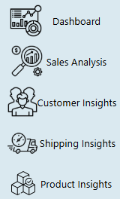


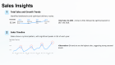
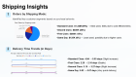
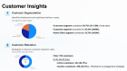
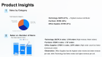
Approach
Main Dashboard
Comprehensive overview of key metrics.
Specific Reports
Detailed analysis for each key area.
Four Key Areas
Sales, Customers, Shipping, and Product.
Notes:
كما ذكرنا فهذه المجالات تمثل العناصر الأساسية التي تؤثر على الأداء الكلي.
وذلك تم تقسيم المشروع للأتى
1-لوحة التحكم الرئيسية ( تقدم نظرة شاملة على المقاييس الأساسية. - تساعد في اتخاذ قرارات سريعة بناءً على البيانات المجمعة)
2- التقارير التفصيلية (تحليل متعمق لكل مجال رئيسي. - تسلط الضوء على التفاصيل الدقيقة التي قد تؤثر على العمليات التجارية.)

Slide 6

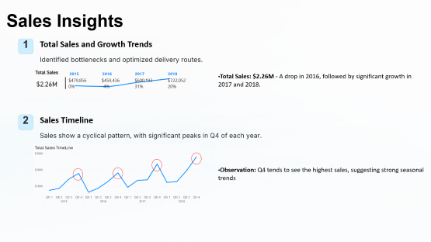



Notes:
الخاتمة: في النهاية، مكننا هذا التحليل من فهم الأنماط الرئيسية في المبيعات، العملاء، الشحن، والمنتجات، مما يساعدنا في اتخاذ قرارات أكثر كفاءة لتحقيق نمو مستدام في المبيعات.
ومن هنا سنستعرض الملف الخاص بهذا المشروع

Slide 7
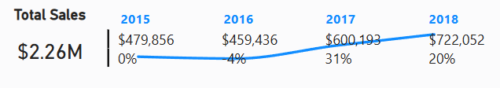
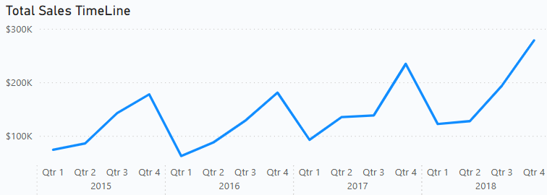
Sales Insights
1
Total Sales and Growth Trends
Identified bottlenecks and optimized delivery routes.
Total Sales: $2.26M - A drop in 2016, followed by significant growth in 2017 and 2018.
2
Sales Timeline
Sales show a cyclical pattern, with significant peaks in Q4 of each year.
Observation: Q4 tends to see the highest sales, suggesting strong seasonal trends
Notes:
"بدأنا بتحليل المبيعات ووجدنا أن إجمالي المبيعات بلغ 2.26 مليون دولار. لاحظنا انخفاضًا في المبيعات عام 2016 بنسبة 4% عن عام 2015، ولكن تبع ذلك نمو قوي في 2017 و2018.
تم ملاحظة ان الربع الرابع من كل عام يشهد أعلى نسبة مبيعات، مما يشير إلى اتجاه موسمي قوي في هذه الفترة.

Slide 8
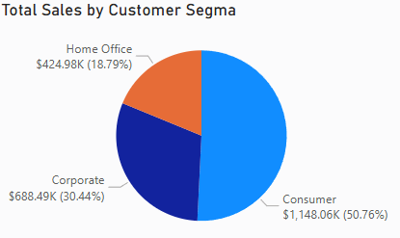
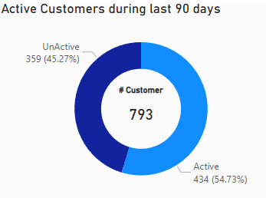
Customer Insights
1
Customer Segmentation
Identified bottlenecks and optimized delivery routes.
Consumer segment contributed 50.76% ($1.15M) of total sales.
Corporate segment accounted for 30.44% ($688K).
Home Office segment contributed 18.79% ($424K).
2
Customer Retention
Strategies to improve customer retention rates.
Total: 793 customers.
In the last 90 days.
Active customers: 434 (54.73%).
Inactive customers: 359 (45.27%) – Potential for re-engagement strategies.
Notes:
قمنا بتقسيم العملاء إلى ثلاث فئات رئيسية:
العملاء الأفراد، ويمثلون 50.76% من إجمالي المبيعات.
الشركات، والتي تمثل 30.44%.
المكاتب المنزلية بنسبة 18.79%.
كما وجدنا أن هناك 793 عميلًا، منهم 434 عميلًا نشطًا في آخر 90 يومًا، بينما هناك 359 عميلًا غير نشط يمكن إعادة استهدافهم.

Slide 9
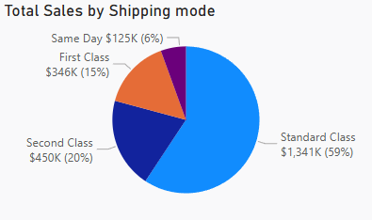
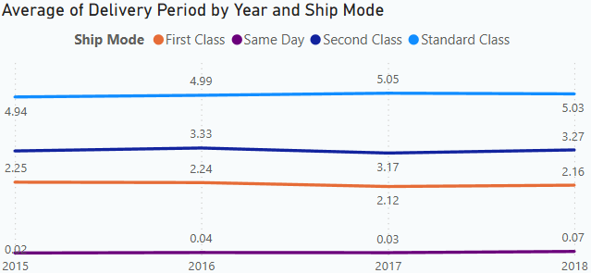
Shipping Insights
1
Orders by Shipping Mode:
Identified key customer segments based on purchase behavior.
Standard Class: $1.34M (59%) → Most used, likely due to cost-effectiveness.
Second Class: $450K (20%)
First Class: $346K (15%)
Same Day: $125K (6%) → Least used, possibly due to higher costs.
2
Delivery Time Trends (in Days)
Standard Class: 4.94 → 5.03 days (Slight increase)
First Class: 2.25 → 2.16 days (Stable)
Second Class: 3.15 → 3.27 days (Slight increase)
Same Day: 0.02 → 0.07 days (Very quick delivery)
Notes:
حللنا طرق الشحن ووجدنا أن Standard Class هو الأكثر استخدامًا حيث يمثل 59% من الطلبات بسبب تكلفته المنخفضة،
بينما الشحن في نفس اليوم هو الأقل استخدامًا بسبب تكلفته العالية.
يسرى متوسط الشحن كما هو متوقع بنسبة كبيرة

Slide 10
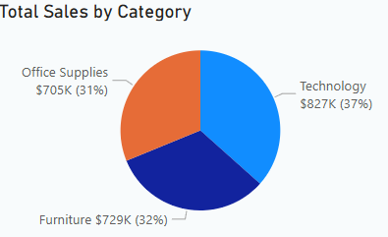
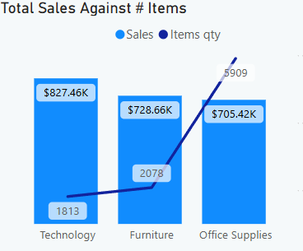
Product Insights
1
Sales by Category
Technology: $827K (37%) → Highest revenue contributor.
Furniture: $729K (32%)
Office Supplies: $705K (31%)
2
Sales vs. Number of Items
Technology: $827K in sales, 1,519 orders (High revenue, fewer orders)
Furniture: $729K in sales, 1,727 orders
Office Supplies: $705K in sales, 3,676 orders (High order count but lower revenue per order)
Observation: Office Supplies has the highest order volume but lower revenue per sale, while Technology has fewer orders but higher revenue per unit.
Notes:
من حيث أداء المنتجات، كان قطاع التكنولوجيا هو الأعلى من حيث الإيرادات، حيث بلغت مبيعاته 827 ألف دولار، يليه الأثاث بـ 729 ألف دولار، ثم الأدوات المكتبية بـ 705 ألف دولار.
لاحظنا أن فئة الأدوات المكتبية لديها أعلى عدد من البنود، ولكن بعائد أقل لكل طلب مقارنة بالتكنولوجيا.

Slide 11


Slide 12
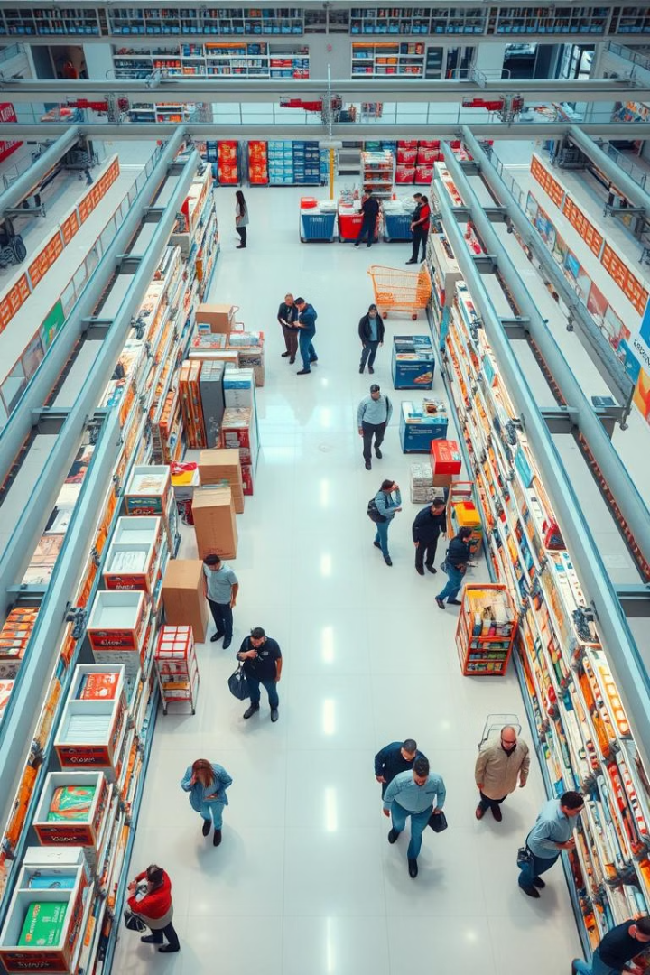
Conclusion & Recommendations
Key Findings
Total Sales reached $2.26M, with strong growth in 2017 (+31%) and 2018 (+20%) after a decline in 2016.
West region led sales ($710K, 31.4%), while the South had the lowest ($389K, 17.2%).
California was the top-performing state ($446K), followed by New York ($306K) and Texas ($169K).
Technology was the highest revenue category, especially Phones ($328K) and Machines ($189K).
Q4 consistently had the highest sales, indicating strong seasonal trends.
Recommendations
✔ Leverage Q4 Sales Peaks – Plan targeted promotions and stock-up strategies before Q4 to maximize revenue. ✔ Boost Sales in Low-Performing Regions – Implement regional marketing campaigns, discounts, and sales incentives in the South and Central regions. ✔ Expand High-Performing Categories – Increase focus on Technology and Furniture, especially Phones, Chairs, and Tables, which have strong demand. ✔ Optimize Performance in California – Offer exclusive deals and loyalty programs in top states like California and New York to drive repeat sales. ✔ Monitor and Improve Sales Trends – Identify causes of 2016’s decline and apply insights to avoid future slowdowns.
Notes:
"بناءً على التحليل، نوصي بـ: استغلال موسم الربع الرابع بزيادة العروض الترويجية والتخطيط المسبق للمخزون.
تحسين المبيعات في المناطق الأقل أداءً من خلال حملات تسويقية وعروض خاصة.
التركيز على المنتجات ذات الأداء العالي مثل التكنولوجيا والأثاث، خاصة الهواتف والكراسي والطاولات.
تعزيز الأداء في كاليفورنيا من خلال برامج الولاء والعروض الحصرية."

Slide 13
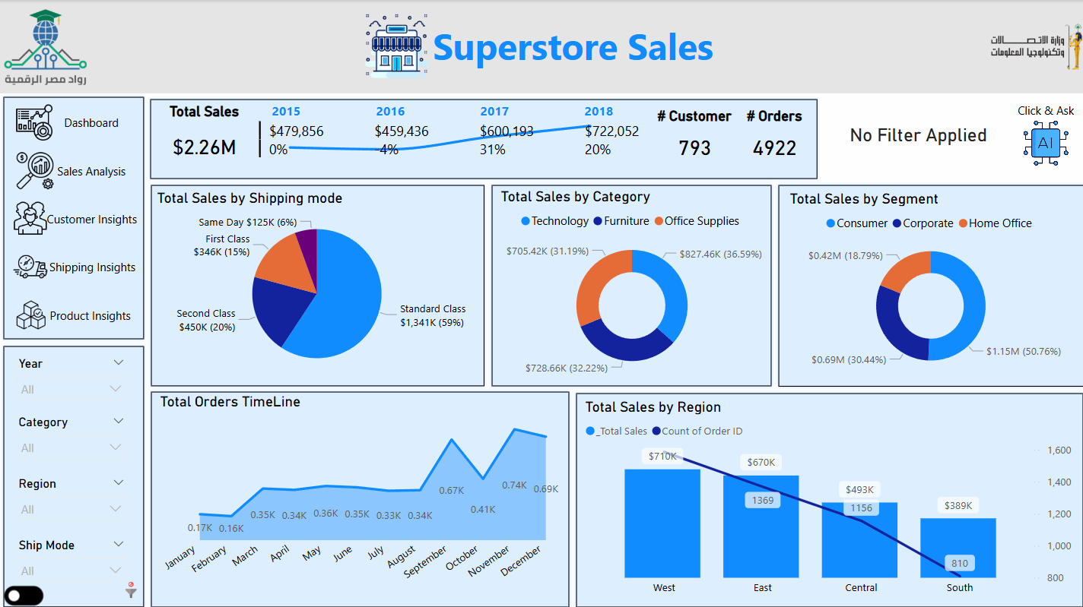

Click to open Superstore Sales Analysis
Team Members:
Ahmed Abdalsalam
Eslam Saif
Shimaa Saleh
Khloud Ashraf
Notes:
من حيث أداء المنتجات، كان قطاع التكنولوجيا هو الأعلى من حيث الإيرادات، حيث بلغت مبيعاته 827 ألف دولار، يليه الأثاث بـ 729 ألف دولار، ثم الأدوات المكتبية بـ 705 ألف دولار.
لاحظنا أن فئة الأدوات المكتبية لديها أعلى عدد من البنود، ولكن بعائد أقل لكل طلب مقارنة بالتكنولوجيا.

